Slide 1
MKEK JATENG
PERSONIL
ARWANI, SKM, BN (Hons), MN
LUCIA ENDANG HYK, S.Kp, MN.
SUNAR, SST, MH
DR. MEIDIANA DWIDIYANTI, S.Kp, M.Sc.
DR. SRI REJEKI, S.Kp, M.Kep, Sp.Mat.
DR. TRI HARTITI, SKM, M.Kep.
DR. SUTRISNO, SKM, MH.Kes.
ZR. THERESIO, S.Kp.
SRI WIDAYATI, SST, M.Kes.
SRI HARMINI, S.Kp, M.Kep

Slide 2
Strengthening!

Slide 3
MKEK JATENG
MENJUNJUNG TINGGI ETIK
MOTTO
BERPIJAK PADA HUKUM

Slide 4
BACKGROUND

Slide 5
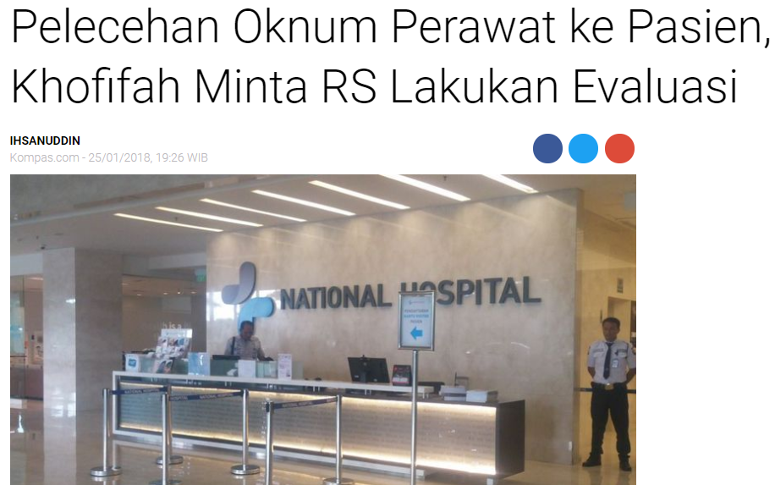
AND MANY MORE...

Slide 6
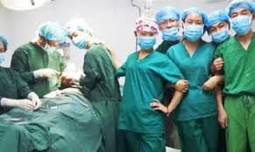
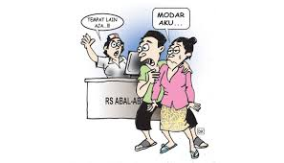
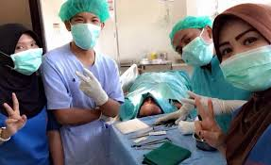
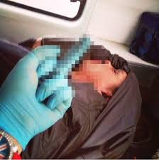
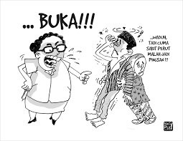

Slide 7
AND MANY MORE...

Slide 8
MENGAPA?

Slide 9
Discipline
MUARA
Responsibility
ETHICS
MORAL

Slide 10
PERLU PENGUATAN...

Slide 11
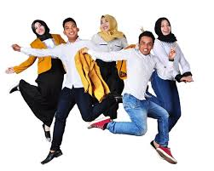
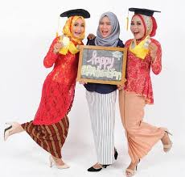
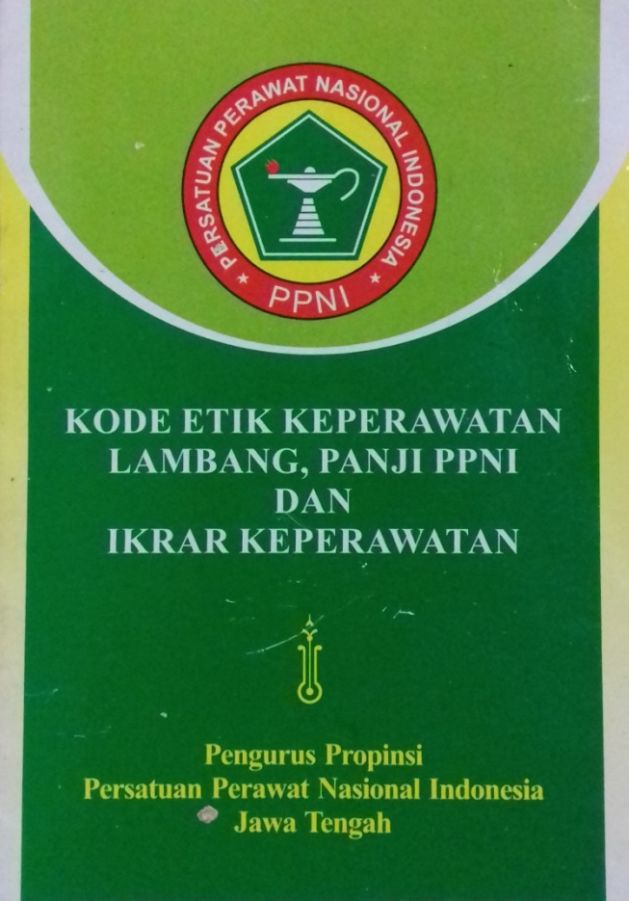
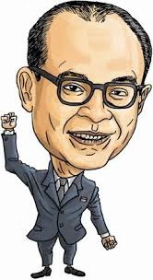
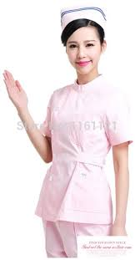
Penguatan
Mahasiswa BARU
Wisuda
SOSIALISASI
Dosen Pengajar
Etika Kep
Pembekalan
perawat BARU
In service training

Slide 12
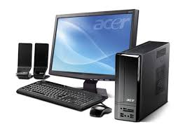
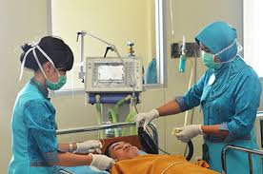
Penguatan
Mentoring
Ujian di NC
NC-2
NC-3
2
NC-4
CJNC
Background
1
MED
res
NC-5
Mendaftar
Password +
Download materi
Kartu Ujian
3
Lulus
Certifikat
Good... (Moral,
Ethics , Discipline. & INTEGRITY)
Patient Safety
Patient Satisfaction
1
2
3

Slide 13
Penguatan
PEDOMAN PENYELESAIAN
MASALAH ETIK & DISIPLIN
Tugas & wewenang MKEK – Komite Keperawatan
Pemeriksaan / investigasi
Pengaduan
Penelaahan
Persidangan
Alat bukti
Pembelaan
Saksi dan saksi ahli
Putusan
Sanksi
Banding
Pemulihan hak profesi
MKEK
Komite Keperawatan
Rumah Sakit & Komunitas

Slide 14
Penguatan
MKEK JATENG
Koordinasi Internal
Road Show
Koordinasi dengan Forum Komite Keperawatan
Jawa Tengah
Launching MEDRes

Slide 15
Strengthening
ESPRIT DE CORP
CRITICAL THINKING
SOP BASED
CODES OF ETHICS

Slide 17
Capaian Pembelajaran

Slide 18
Capaian Pembelajaran

Slide 19
Capaian Pembelajaran

Slide 20
Capaian Pembelajaran

Slide 22
AND MANY MORE...

Slide 23
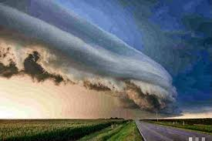
Biarpun langit akan RUNTUH..
Etik tetap HARUS ditegakkan...!

Slide 24
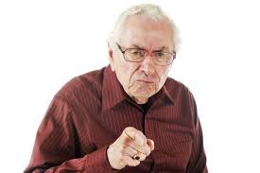
INGAT....!!!
ETIK jalan sepanjang masa
ETIK bukan milik siapa2
ETIK milik kita!!!
PERAWAT INDONESIA

Slide 25
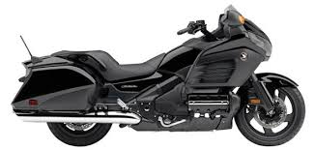
TERIMA KASIH
MKEK
Jateng
Anda Layak mendapatkannya!!!

